Slide 1
Путь к звездам…

Slide 3
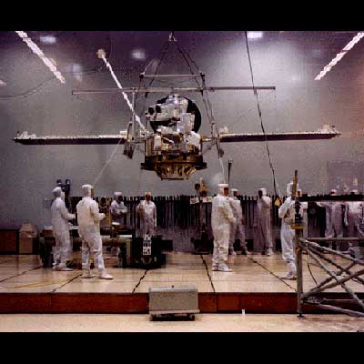

Slide 4
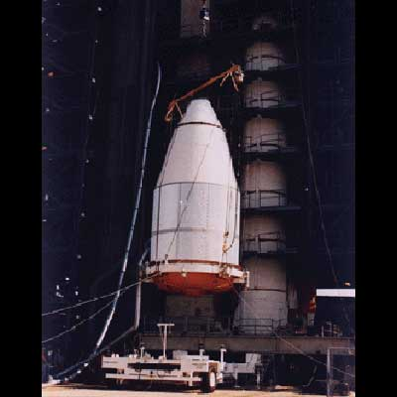

Slide 5
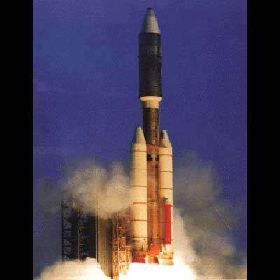

Slide 6
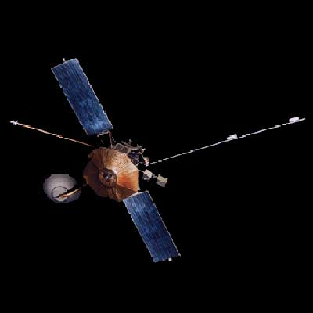

Slide 7
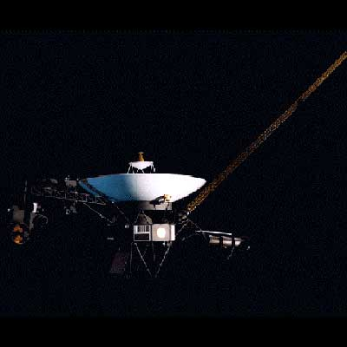

Slide 8
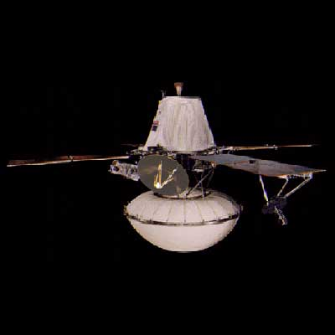

Slide 9
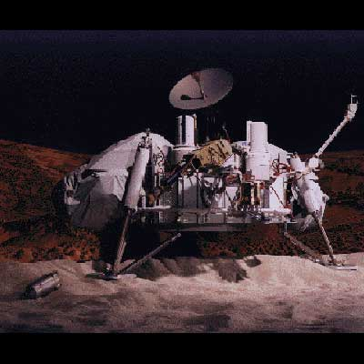

Slide 10
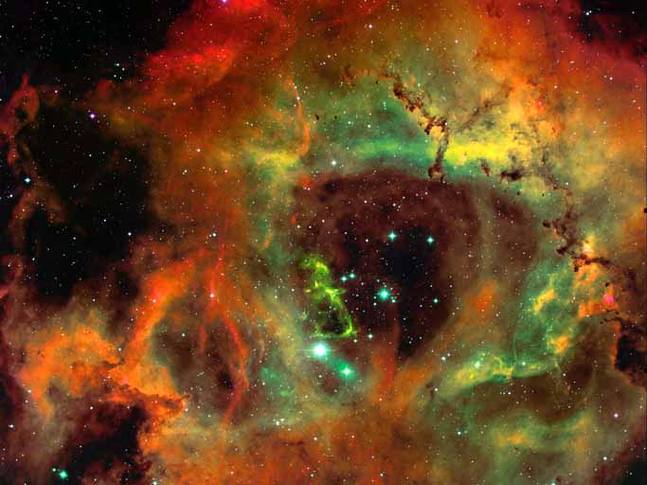
Наша Галактика

Slide 11
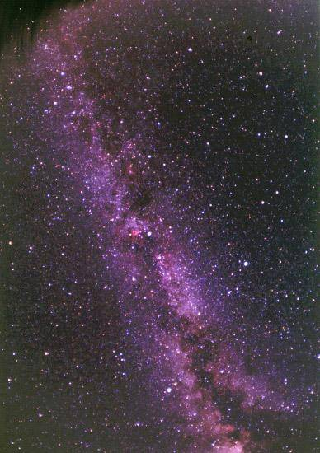
Одним из самых примечательных объектов звездного неба является Млечный Путь. Древние греки называли его «молочный круг». Уже первые наблюдения в телескоп проведенные Галилеем, показали, что Млечный Путь – это скопление очень далеких и слабых звезд.

Slide 12
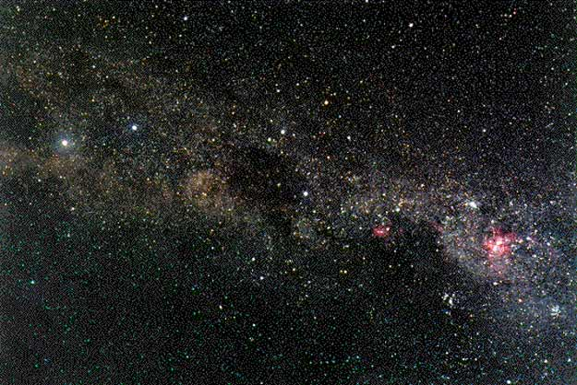
Особенно эффектно выглядит Млечный Путь в южном полушарии

Slide 13
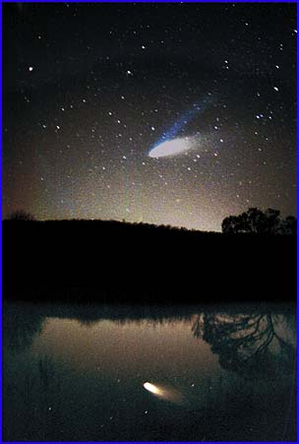
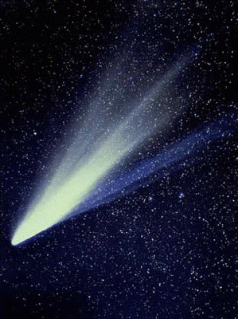

Slide 14
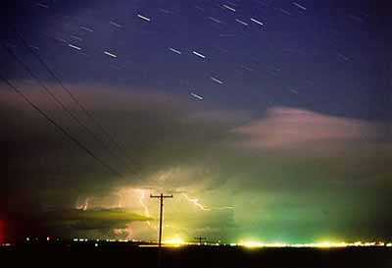
Может ли Земля столкнуться с кометой?
Такая вероятность есть, но она очень и очень мала. Кроме того, для Земли было-бы неприятно столкнуться именно с ядром кометы, а вот через кометные хвосты Земля пролетает регулярно. И в таких случаях с Земли можно увидеть очень захватывающее явление – метеоритный дождь

Slide 15
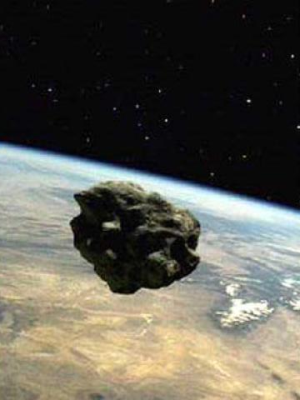
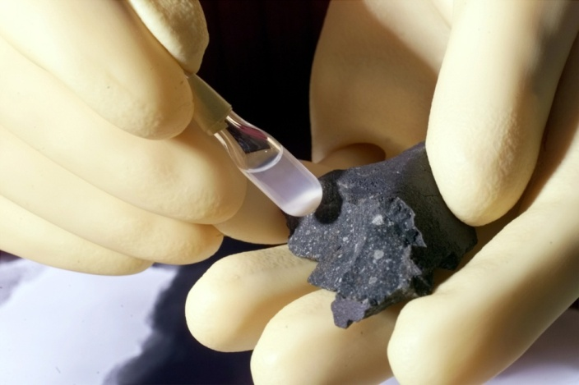
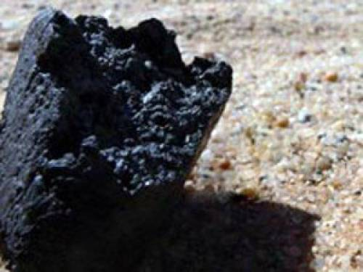
Метеориты
«упавшие»
человек видел, как метеорит падал сквозь атмосферу и затем действительно обнаружил его на земле (событие редкое)
«найденные»
метеорит был найден случайно и опознан ( типично для железных метеоритов)

Slide 16
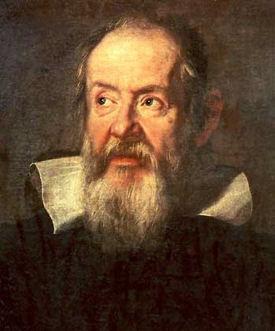
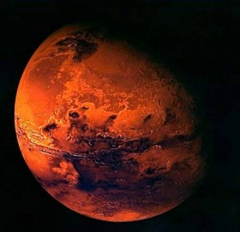
3
5
1
2
3
4
5
6
7

Slide 17
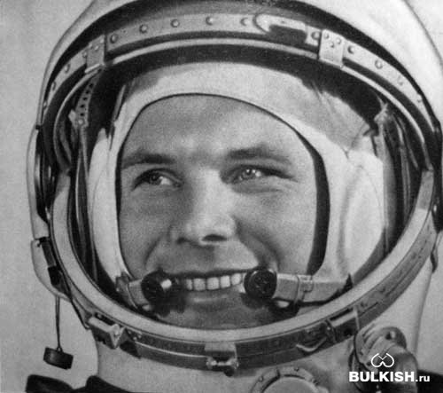
Юрий Алексеевич Гагарин

